Slide 1
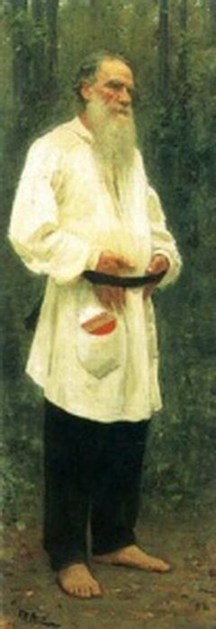
Л. Н.Толстой
Автор ученик 4Д класса
Кичаев Георгий
Проверила учитель начальных классов
Бородинова Ольга Анатольевна

Slide 2
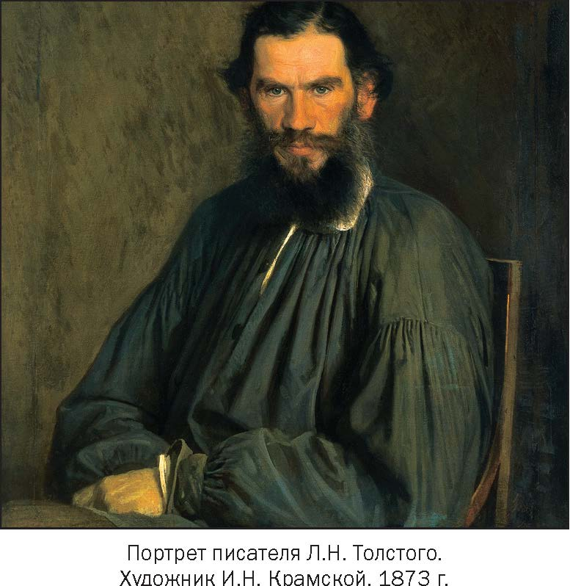
Родился в 1828 году в Тульской губернии в дворянской семье. Детство провёл в имении Ясная поляна, где получил начальное домашнее образование. У него было трое братьев и сестра.

Slide 3
Женился, в браке родилось 13 детей, 5 из которых умерли ещё в детстве. Его жена, Софья, помогала своему мужу, переписывая аккуратным почерком все творения своего супруга.

Slide 4
Он открыл несколько школ, в которых всё обставил по своему желанию. Сам составлял школьную программу

Slide 6
Толстой написал множество самых разных произведений, но всемирную славу получил благодаря двум романам — «Война и мир» и «Анна Каренина», в которых с большой точностью отразил жизнь людей тех времён.

Slide 7
Вклад этого великого писателя в мировую культуру громадный — именно благодаря ему многие люди узнали о России. Его произведения издаются и по сей день, по ним ставят спектакли и снимают фильмы.

Slide 8
Спасибо за внимание!

